Slide 1
Cisco asa tűzfal
készítette: Németh Krisztofer

Slide 2
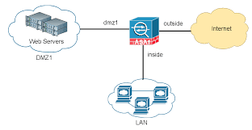
A tűzfal szerepe
Biztonság
Adatvédelem
Adatcsomagok átvizsgálása

Slide 3
Működése
Hardveres tűzfal
Védelmet ad a belső hálózat számára, és megakadályozza a külső támadásokat
Az ASA az úgynevezett „állapotalapú vizsgálatot” (stateful inspection) alkalmazza. Ez azt jelenti, hogy nemcsak azt vizsgálja, milyen adatcsomagok haladnak át rajta, hanem azt is, hogy ezek mely kapcsolathoz tartoznak, és hogy azok érvényes, engedélyezett kommunikáció részét képezik-e.

Slide 4

Fő funkciók
VPN (virtual private network)
-Ez lehetővé teszi, hogy távoli felhasználók biztonságosan kapcsolódjanak a vállalati hálózathoz
NAT (network address translation)
-Ezzel a belső IP-címeket el lehet rejteni a külvilág elől.

Slide 5
Összegzés
A Cisco ASA tűzfal hosszú éveken át az egyik legmegbízhatóbb és legelterjedtebb hálózati biztonsági megoldás volt.
Egyszerűen kezelhető, mégis rendkívül hatékony
Az újabb technológiák, mint például a Cisco Firepower, fokozatosan leváltják, de az ASA továbbra is sok helyen működik és bizonyítja megbízhatóságát.

Slide 6
Köszönöm a figyelmet!

